Slide 1
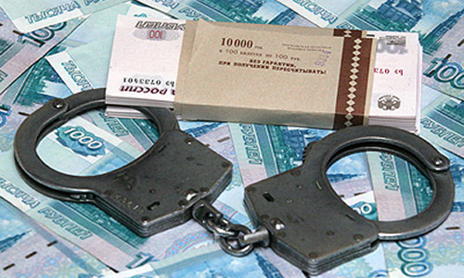
ФГБОУ ВО Белгородский ГАУ
Управление библиотечно-информационных ресурсов
Проблема коррупции в современной России
2019 год

Slide 3
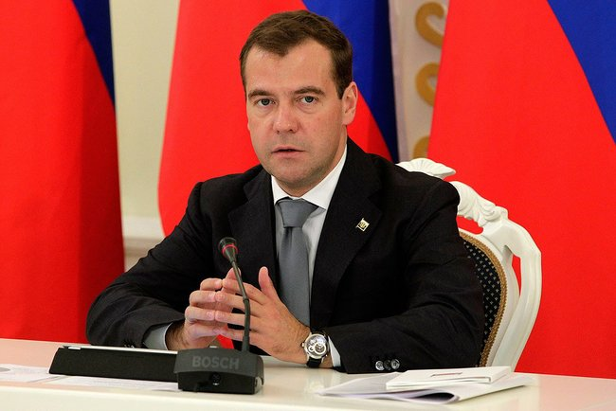
«Коррупция – очень большая системная проблема нашей страны, и нам ещё потребуется огромное количество усилий для того, чтобы
эту ситуацию исправить»
Д.А. Медведев

Slide 4
Федеральный закон №273-ФЗ
«О противодействии коррупции»
- принят Государственной Думой 19 декабря 2008 и одобрен Советом Федерации 22 декабря 2008 года.
Настоящим Федеральным законом устанавливаются основные принципы противодействия коррупции, правовые и организационные основы предупреждения коррупции и борьбы с ней, минимизации и (или) ликвидации последствий коррупционных правонарушений

Slide 5
Российское законодательство в сфере предупреждения и противодействия коррупции
Организации обязаны разрабатывать и принимать меры по предупреждению коррупции.
Часть 1 статьи 13.3
Федерального закона
«О противодействии коррупции»

Slide 6
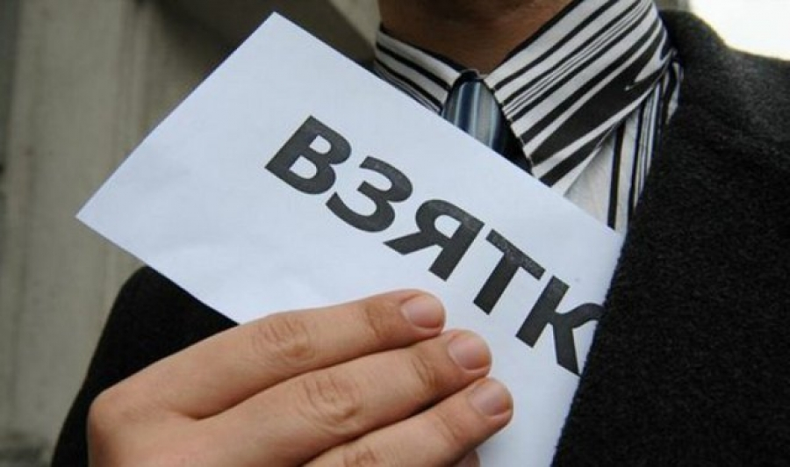
Термин "коррупция" происходит от латинского слова "corrumpere" – подкупать
Коррупция «есть корень, из которого вытекает во все времена и при всяких соблазнах презрение ко все законам»
Томас Гоббс

Slide 7
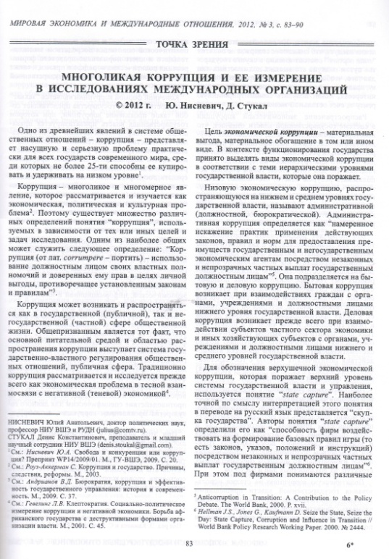
Нисневич Ю. Многоликая коррупция и ее измерение в исследованиях международных организаций / Ю. Нисневич, Д. Стукал // Мировая экономика и международные отношения. – 2012. - №3. – С. 83-90
Эта статья находится в библиотечном фонде
Белгородского ГАУ
Одно из древнейших явлений в системе общественных отношений – коррупция – представляет насущную и серьезную проблему практически для всех государств современного мира, среди которых не более 25-ти способны ее купировать и удержать на низком уровне

Slide 8
Коррупция
это дача взятки, получение взятки, злоупотребление полномочиями, коммерческий подкуп либо иное незаконное использование физическим лицом своего должностного положения вопреки законным интересам общества и государства в целях получения выгоды в виде денег, ценностей, иного имущества или услуг имущественного характера, иных имущественных прав для себя или для третьих лиц либо незаконное предоставление такой выгоды указанному лицу другими физическими лицами; а также совершение указанных деяний от имени или в интересах юридического лица

Slide 9
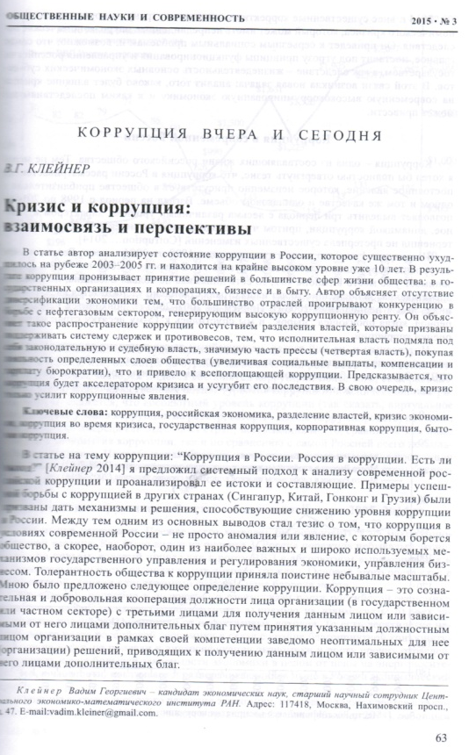
Клейнер В.Г. Кризис и коррупция: взаимосвязь и перспективы / В.Г. Клейнер // Общественные науки и современность. – 2015. - №3. – С. 63-77
Эта статья находится в библиотечном фонде
Белгородского ГАУ
В статье автор анализирует состояние коррупции в России, которое существенно ухудшилось на рубеже 2003-2005 годах и находится на крайне высоком уровне уже 10 лет. В результате коррупция пронизывает принятие решений в большинстве сфер жизни общества: в государственных организациях и корпорациях, бизнесе и в быту

Slide 10
История коррупции

Slide 11
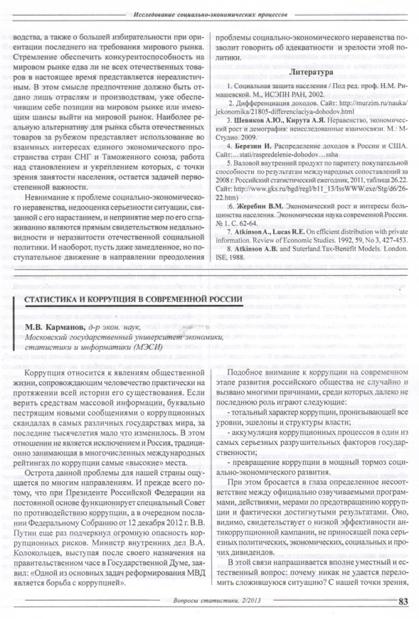
Карманов М.В. Статистика и коррупция в современной России / М.В. Карманов // Вопросы статистики. – 2013. - №2. – С. 83-86
Эта статья находится в библиотечном фонде
Белгородского ГАУ
Автор статьи рассказывает, что коррупция относится к явлениям общественной жизни, сопровождающим человечество практически на протяжении всей истории его существования

Slide 12
История коррупции XIII век
В России, первые упоминания о коррупции, которая определялась понятием «мздоимство»,
исходят из русских летописей

Slide 13
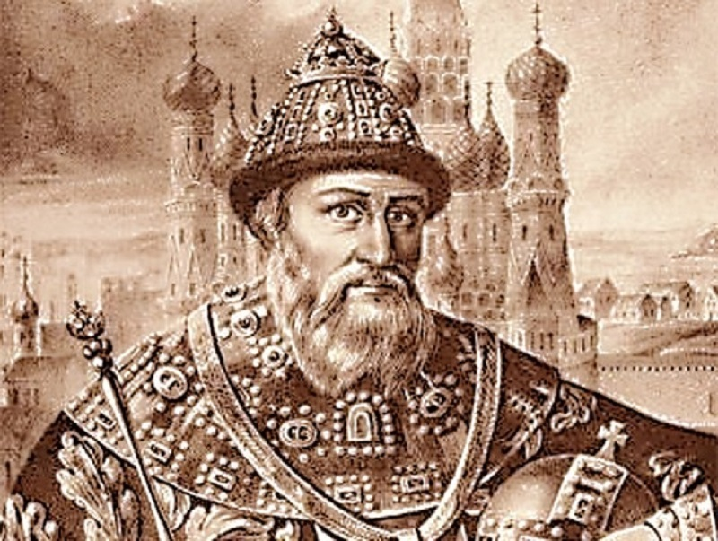
История коррупции XV век
Первое законодательное ограничение коррупционной деятельности было
осуществлено в царствование
Ивана III. Судебник 1497 г. устанавливал розыскную форму процесса, предусматривал в качестве мер наказания смертную казнь, торговую казнь (битьё кнутом).Судебник расширил круг деяний, признавшихся уголовно наказуемыми: крамола,
«церковная татьба»
(святотатство), ябедничество;
дал понятие преступления
Иван III

Slide 14
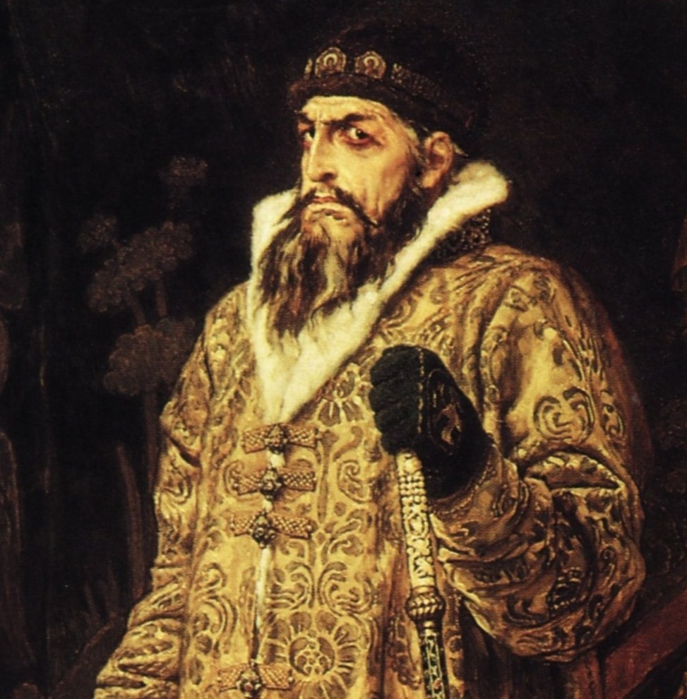
История коррупции XVI век
Иван IV
Во время правления Ивана IV, впервые ввелась смертная казнь в наказание за чрезмерность во взятках

Slide 15
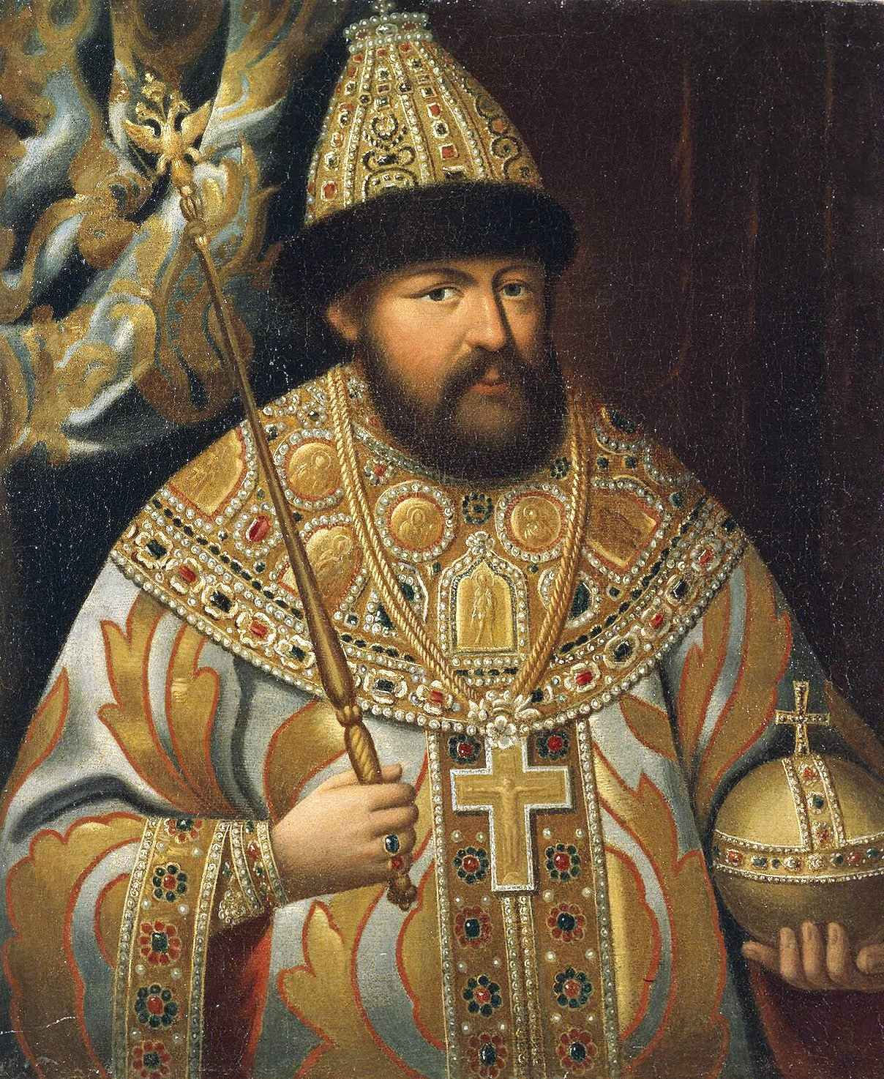
История коррупции XVII век
Во время правления Романова
Алексея Михайловича,
в Соборном Уложении
1649 года, появилась статья «Наказание за преступление, попадающее под
понятие коррупция»
Романов Алексей Михайлович

Slide 16
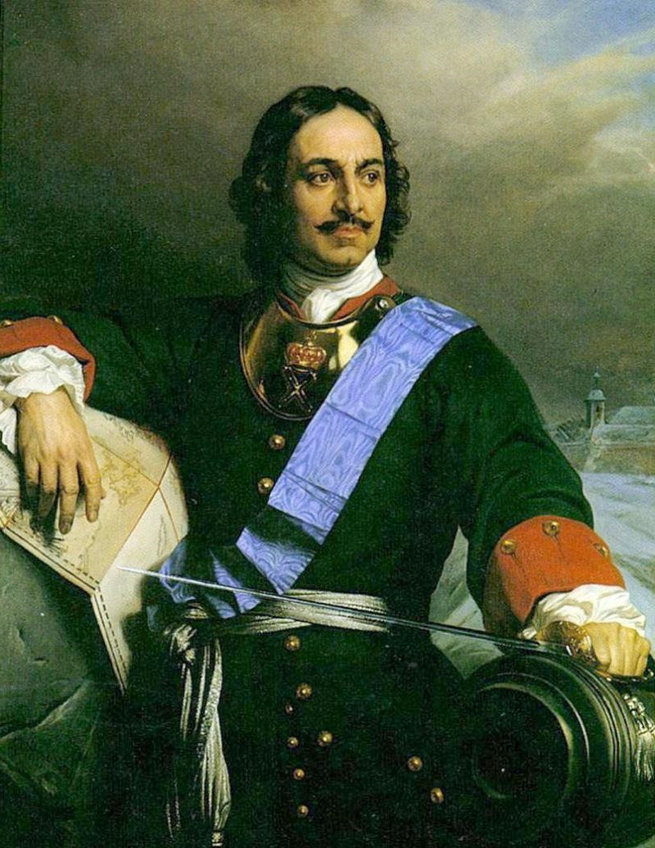
История коррупции XVIII век
При Петре I в России был широкий размах и коррупции, и одновременно жестокой борьбы с ней.
Так, Петр I совместно с коллегиями ввёл деятельность Тайной канцелярии (Тайной полиции)
Пётр I

Slide 17
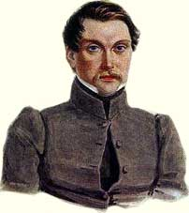
История коррупции XIX век
Пущин И.И. служил в Московском надворном суде, боролся с взяточничеством. По словам современников был «первым честным человеком, который сидел когда-либо в русской казенной палате»
Пущин И.И.

Slide 18
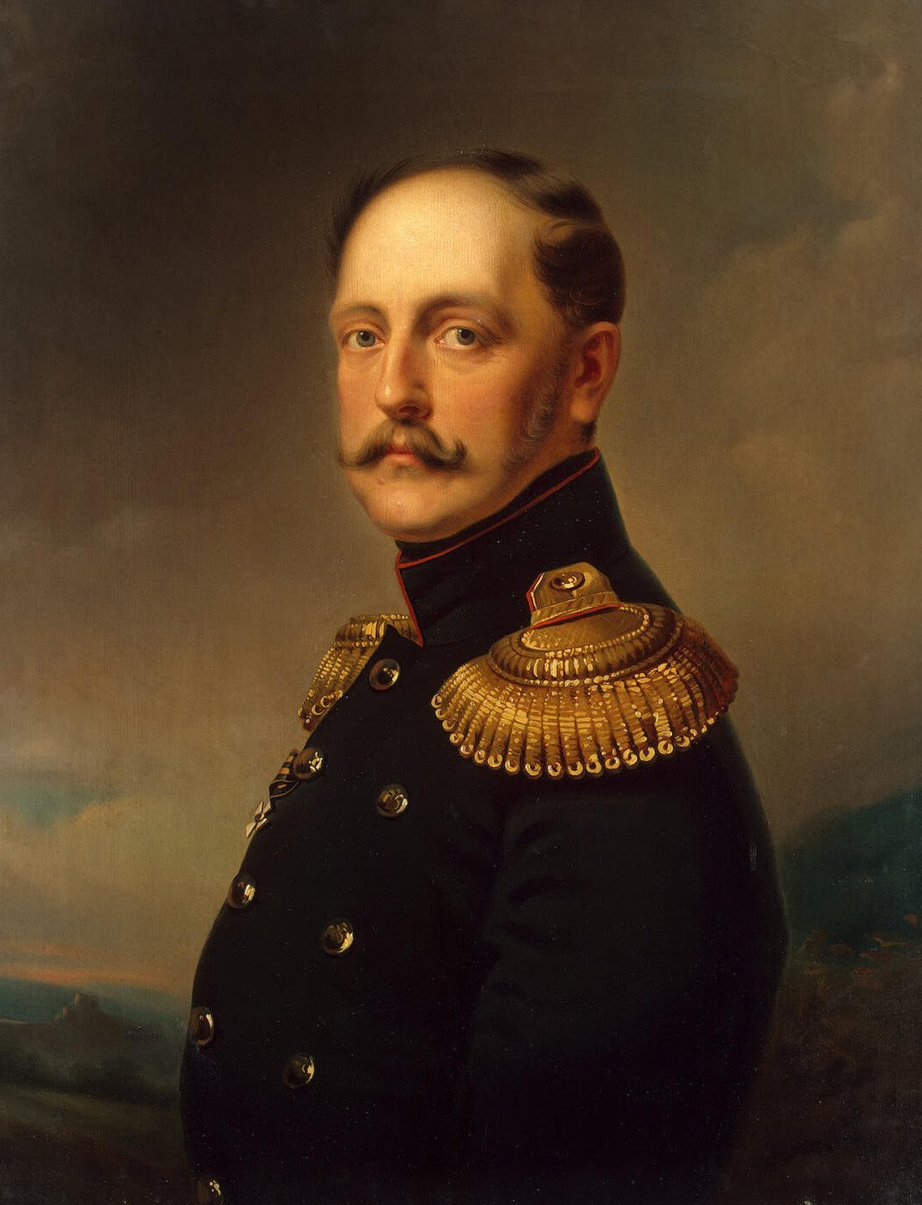
История коррупции 1826 год
Во время правления
Николая I, коррупция стала механизмом государственного управления, но было создано III отделение для безопасности императора и борьбы с преступностью
Николай I

Slide 19
История коррупции 1918 год
По декрету о взяточничестве полагалось тюремное заключение на 5 лет с конфискацией имущества

Slide 20
История коррупции
1922 год
По Уголовному кодексу за взяточничество был положен расстрел
1957 год
Официальная борьба с коррупцией была приостановлена, так как коррупция считалась редким явлением

Slide 21
Виды коррупции

Slide 22
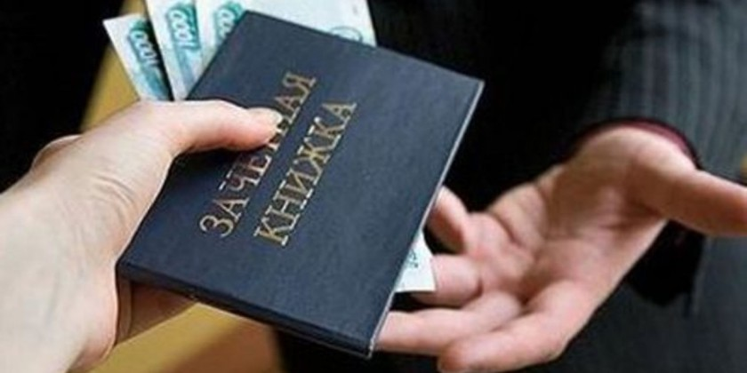
Бытовая коррупция
Бытовая коррупция порождается взаимодействием рядовых граждан и чиновников. В неё входят различные подарки от граждан и услуги должностному лицу и
членам семьи

Slide 23
Деловая коррупция
Деловая коррупция возникает при взаимодействии власти и бизнеса. Например, в случае хозяйственного спора, стороны могут стремиться заручиться поддержкой судьи с целью вынесения решения в свою пользу

Slide 24
Коррупция верховной власти
Коррупция верховной власти относится к политическому руководству и верховным судам в демократических системах. Она касается стоящих у власти групп, недобросовестное поведение которых состоит в осуществлении политики в своих интересах и
в ущерб интересам избирателей

Slide 25
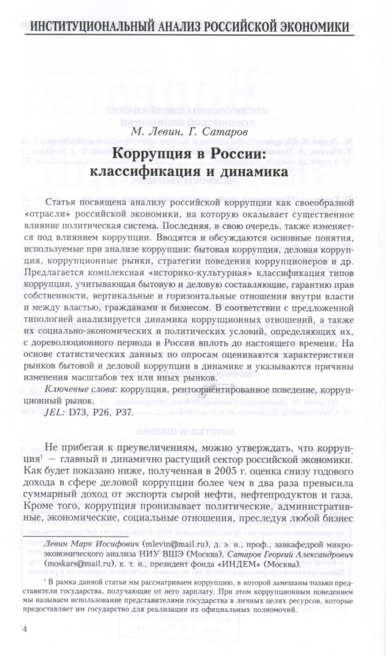
Левин М. коррупция в России: классификация и динамика / М. Левин, Г. Сатаров // Вопросы экономики. – 2012. - №10. – С. 4-29
Эта статья находится в библиотечном фонде
Белгородского ГАУ
Статья посвящена анализу российской коррупции как своеобразной «отрасли» российской экономики, на которую оказывает существенное влияние политическая система. Последняя, в свою, очередь, также изменяется под влиянием коррупции

Slide 26
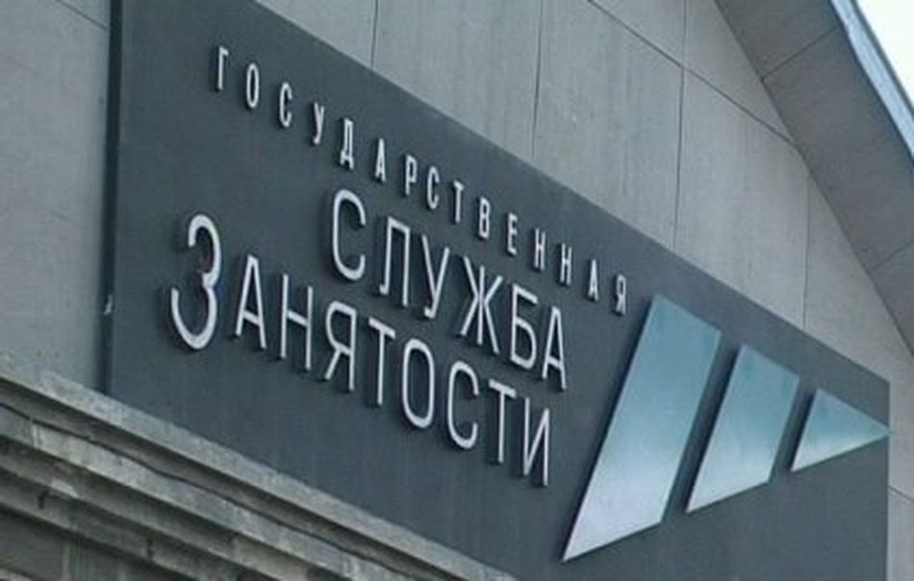
Причины коррупционной
деятельности
Низкая заработная плата государственных служащих
Незнание законов
Желание легкой наживы
Частая сменяемость лиц на различных должностях
Нестабильность в стране Коррупция как привычка
Низкий уровень жизни населения
Слабая развитость
государственных институтов
Безработица
Неразвитость институтов гражданского общества

Slide 27
Формы коррупции
Взяточничество
Растрата
Вымогательство
Злоупотребление служебным положением
Совмещение государственной службы с
коммерческой деятельностью
Непотизм (кумовство, фаворитизм) – из Конвенции ООН против коррупции

Slide 29
Коррупция в различных сферах деятельности

Slide 30
Коррупция является одной из основных проблем современной России. Большинство россиян вынуждены давать взятки проверяющим или регистрирующим органам для ускорения оформления документов

Slide 31
Сферы деятельности наиболее подверженные коррупции в России
таможенные службы;
медицинские организации;
автоинспекции;
судебные органы;
налоговые органы;
правоохранительные органы;
лицензирование и регистрация предпринимательской деятельности;
выдача разрешений на размещение и проведение банковских операций с бюджетными средствами;
получение кредитов;
получение экспортных квот

Slide 32
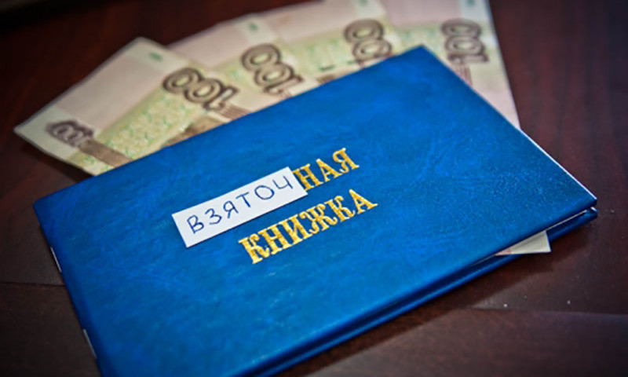
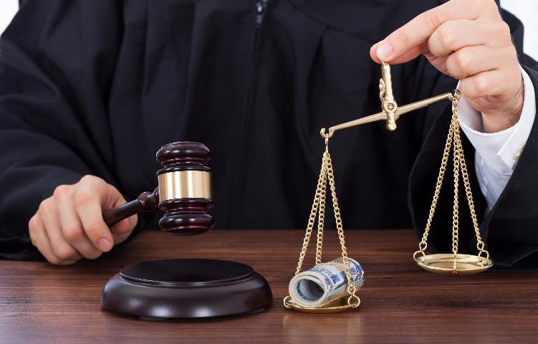
Сферы деятельности наиболее подверженные коррупции в России

Slide 33
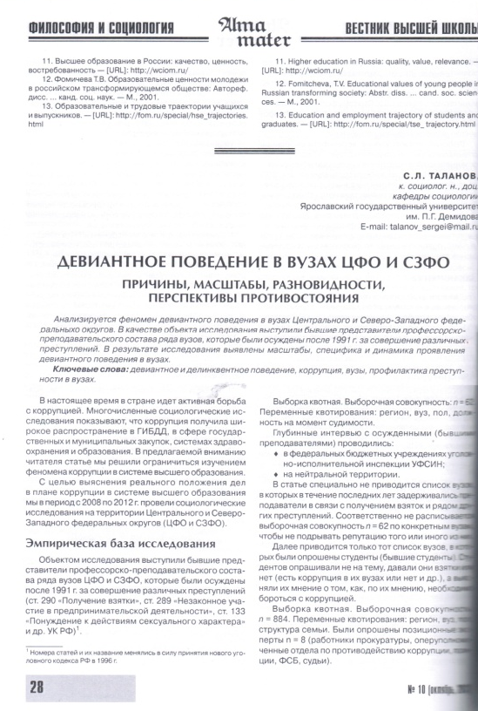
Таланов С.Л. Девиантное поведение в вузах ЦФО и СЗФО: причины, масштабы, разновидности, перспективы противостояния / С.Л. Таланов // ALMA MATER. – 2013. - №10. – С.28-36
Эта статья находится в библиотечном фонде
Белгородского ГАУ
В настоящее время в стране идет активная борьба с коррупцией. Многочисленные социологические исследования показывают, что коррупция получила широкое распространение в ГИБДД, в сфере государственных и муниципальных закупок, системах здравоохранения и образования

Slide 34
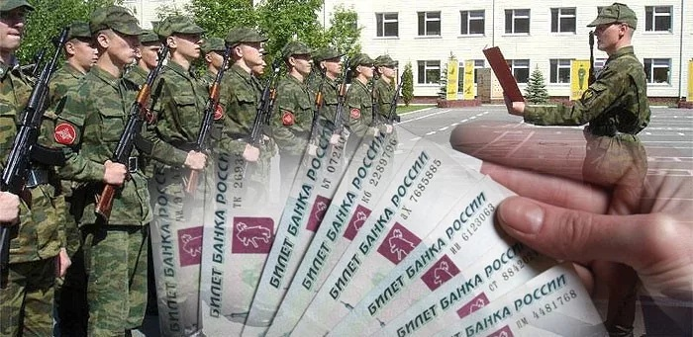
Сферы деятельности наиболее подверженные коррупции в России
строительство и ремонт за счёт бюджетных средств;
освобождение от призыва на военную службу в вооружённые силы;
поступление в государственные высшие учебные заведения

Slide 35
Сферы деятельности наиболее подверженные коррупции в России
государственная регистрация, аттестация и аккредитация негосударственных высших учебных заведений;
прием на службу, позволяющую иметь значительный незаконный доход от должности в государственных и муниципальных учреждениях;
формирование партийных избирательных списков

Slide 36
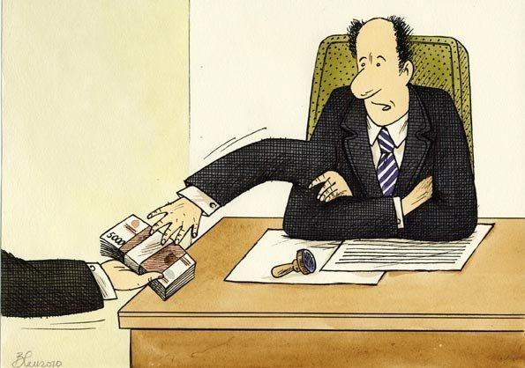
Наиболее коррумпированной сферой экономики является сфера предоставления государственных и муниципальных услуг, по данным статистики в 2011 году средний размер взятки составил в два с половиной раза выше,
чем в 2009 году

Slide 37
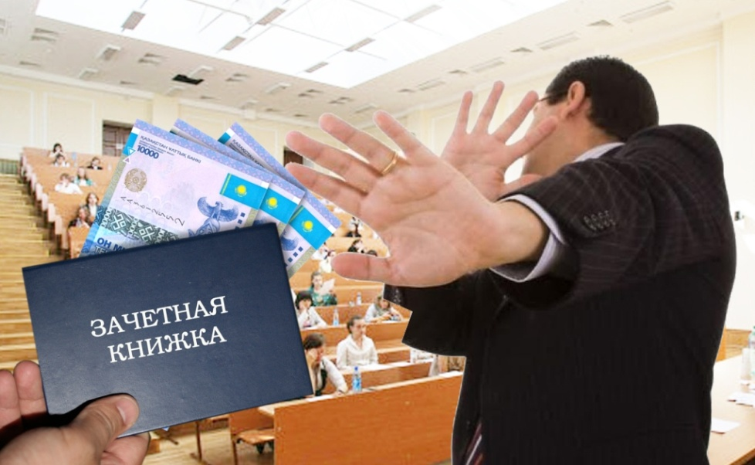
Масштабы российской коррупции в образовании
Международная организация Transparency International оценила рынок российской коррупции в 300 миллиардов долларов;
5,5 миллиардов долларов – оборот коррупционных средств в образовании Российской Федерации

Slide 38
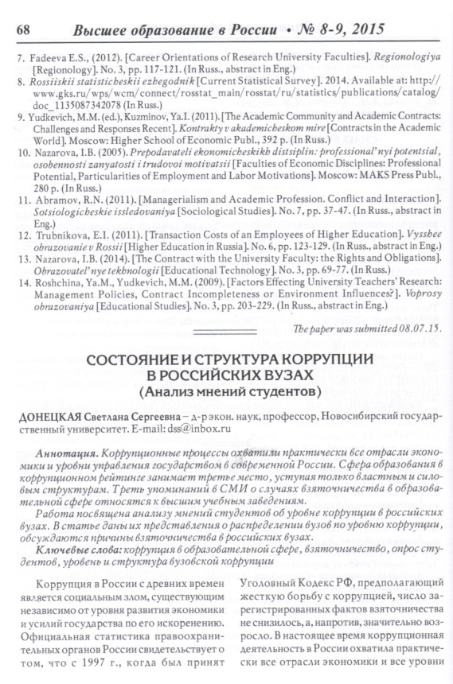
Донецкая С.С. Состояние и структура коррупции в российских вузах (Анализ мнений студентов) / С.С. Донецкая // Высшее образование в России. – 2015. - №8-9. – С. 68-77
Эта статья находится в библиотечном фонде
Белгородского ГАУ
В статье рассказывается о коррупционных процессах, которые охватили практически все отрасли экономики и уровни управления государством в современной России.
Сфера образования
в коррупционном рейтинге занимает третье место, уступая только властным и силовым структурам

Slide 39
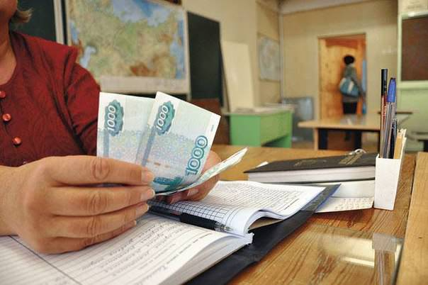
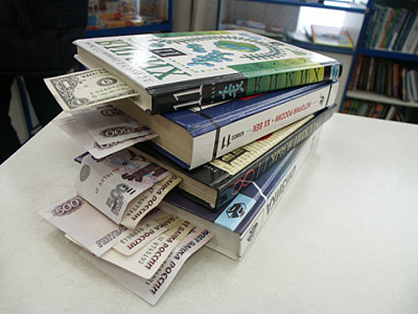
По мнению президента Всероссийского фонда образования С. Комова: «Уровень коррупции в России при поступлении в вузы после введения ЕГЭ вырос в 20-25 раз и в 2009 году достиг 5 миллиардов долларов»

Slide 40
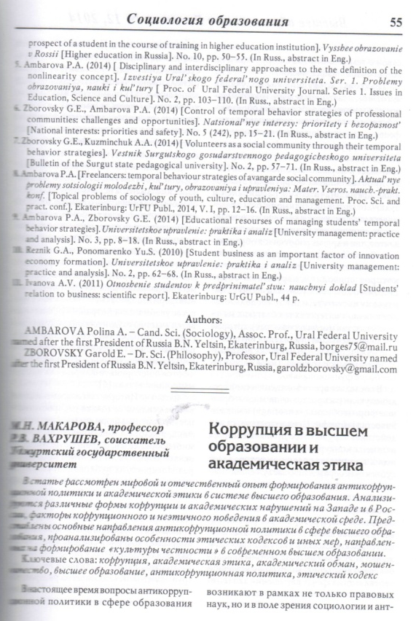
Макарова М.Н. Коррупция в высшем образовании и академическая этика / М.Н. Макарова, Р.В. Вахрушев // Высшее образование в России. – 2014. - №12. – С. 55-63
Эта статья находится в библиотечном фонде
Белгородского ГАУ
В статье рассмотрен мировой и отечественный опыт формирования антикоррупционной политики и академической этики в системе высшего образования. Анализируются различные формы коррупции и академических нарушений на Западе и в России

Slide 41
Проблемы антикоррупционного образования
отсутствует целостное знание о коррупции;
в системе среднего и высшего образования России практически отсутствуют программы, направленные на противодействия коррупции;
в традиционной социальной деятельности слабо представлена практика участия в контроле над властью и в процедурах принятия властных решений

Slide 43
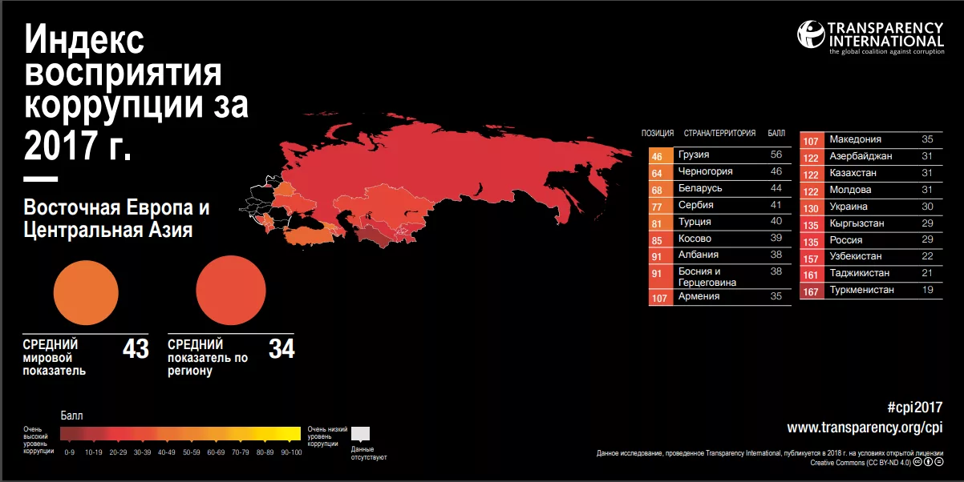
Индекс восприятия коррупции Transparency International - 2017

Slide 44
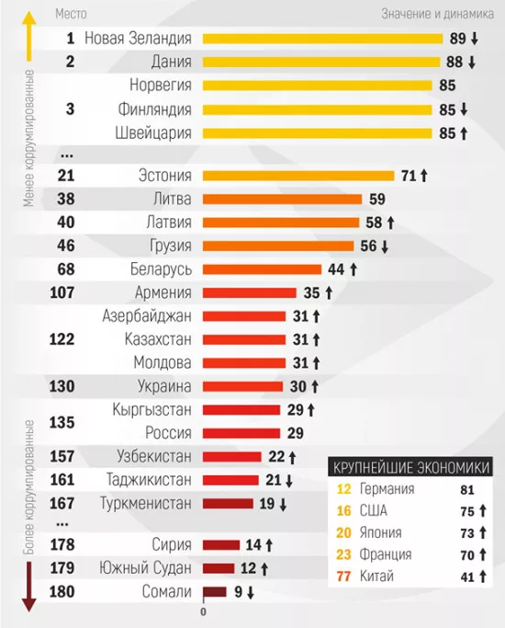
Индекс восприятия коррупции Transparency International
Самые коррумпированные страны, по итогам опроса экспертов за 2017 год

Slide 45
Противодействие коррупции
в России

Slide 46
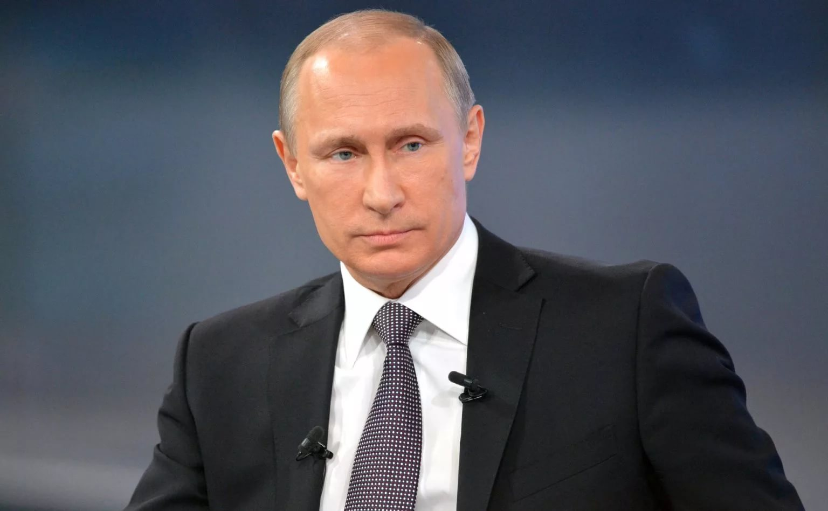
«Коррупция деморализует общество, разлагает власть и госаппарат»
В.В. Путин

Slide 47
Противодействие коррупции - это деятельность федеральных органов государственной власти Российской Федерации
по предупреждению коррупции, в том числе по выявлению и последующему устранению причин коррупции
по выявлению, предупреждению, пресечению, раскрытию и расследованию коррупционных правонарушений
по минимизации и (или) ликвидации последствий коррупционных правонарушений

Slide 48
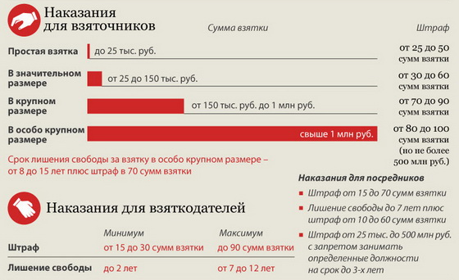
Виды взяток и наказания за них

Slide 49
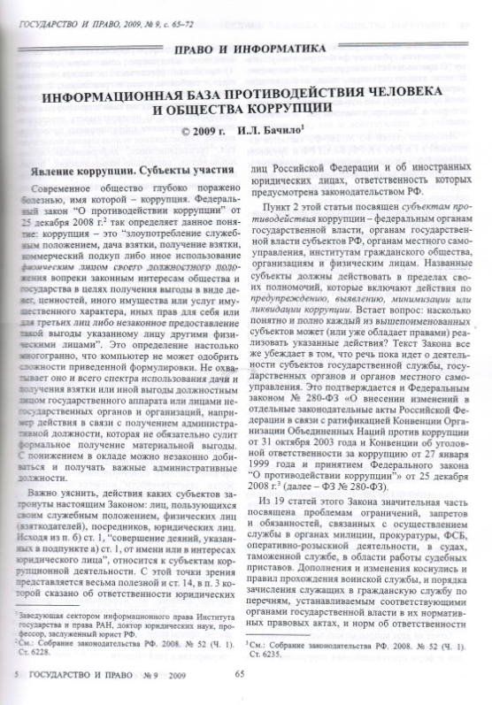
Бачило И.Л. Информационная база противодействия человека и общества коррупции / И.Л. Бачило // Государство и право. – 2009. - №9. – С. 65-72
Эта статья находится в библиотечном фонде
Белгородского ГАУ
Современное общество глубоко поражено болезнью, имя которой – коррупция. 25 декабря 2008 года был принят ФЗ №292 «О противодействии коррупции». Принципы по которым работает ФЗ «О противодействии коррупции» сформулирован в статье 3 ФЗ и включает в себя семь норм-принципов

Slide 50
Способы борьбы с коррупцией
Увольнять с работы без права занимать определенные должности;
Ужесточить уголовную ответственность;
Усовершенствовать законодательство;
Контролировать власть обществом;
Ввести правовое воспитание граждан;
Минимизировать личное общение с чиновниками

Slide 51
Борьбу с коррупцией нужно начать с самого себя и требовать устранения коррупционных проявлений от окружающих. Эффективность борьбы зависит от взаимодействия всех ветвей власти, их ответственности за процесс оздоровления общества. Необходимо быстро реагировать на все виды проявлений коррупционных правонарушений, справедливо давать наказания

Slide 52
Что делать, если взятку просят или предлагают?
Незаметно записывать все разговоры
Не проявлять резких эмоций
Слушать внимательно, узнавать как можно больше подробностей
Не говорить сразу ни «да», ни «нет»
Поинтересоваться гарантиями решения вашего вопроса
Предложить перенести встречу на другое время
Сообщить о ситуации в правоохранительные органы или начальству

Slide 53
Виды наказания за взяточничество в Уголовном кодексе РФ
Статья 204. Коммерческий подкуп (максимальное наказание лишение свободы на срок до пяти лет)
Статья 285. Злоупотребление должностными полномочиями (максимальное наказание лишение свободы на срок до десяти лет)
Статья 290. Получение взятки (максимальное наказание лишение свободы на срок от семи до двенадцати лет с конфискацией или без таковой)
Статья 291. Дача взятки (максимальное наказание лишение свободы на срок до восьми лет)
Статья 292. Служебный подлог (максимальное наказание лишение свободы на срок до двух лет)

Slide 55
Помните!
Тот, кто предлагает вам нарушить закон, может вести запись разговора
Если вас вынудили к даче взятки – это не преступление
Если о взятке рассказали не вы – вы виновны
Заведомо ложный донос о взяточничестве – путевка в суд
Получение госуслуги в электронном виде препятствует вымогательству взятки!

Slide 56
Статья 291. Дача взятки
Дача взятки должностному лицу, иностранному должностному лицу либо лицу публичной международной организации лично или через посредника – наказывается штрафом в размере от пятнадцатикратной до тридцатикратной суммы взятки либо лишением свободы на срок до двух лет со штрафом в размере
десятикратной суммы взятки

Slide 58
Принципы противодействия коррупции в Российской Федерации:
признание, обеспечение и защита основных прав и свобод человека и гражданина;
законность;
публичность и открытость деятельности государственных органов и органов местного самоуправления;
неотвратимость ответственности за совершение коррупционных правонарушений;

Slide 59
Тимофеев Л.М. Институциональная коррупция / Л.М. Тимофеев. – М.: РГГУ, 2000. - 365 с.
Эта книга находится в библиотечном фонде
Белгородского ГАУ
Ф3(2) Т 41
Коррупция рассматривается в данной книге как особенное экономическое явления, возникающее в условиях ограничения или прямого запрета прав частной собственности и рыночных отношений. Автор книги по новому подходит к изучению исторических и социологических проблем, связанных с возникновением и развитием коррупции

Slide 60
Принципы противодействия коррупции в Российской Федерации:
комплексное использование политических, организационных, информационно-пропагандистских, социально-экономических, правовых, специальных и иных мер;
приоритетное применение мер по предупреждению коррупции;
сотрудничество государства с институтами гражданского общества, международными организациями и физическими лицами

Slide 61
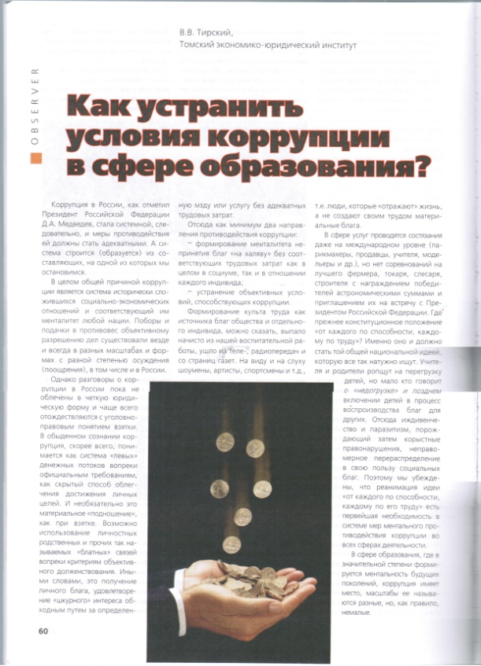
Тирский В.В. Как устранить условия коррупции в сфере образования? / В.В. Тирский // Высшее образование сегодня. – 2010. - №9. – С. 60-62
Эта статья находится в библиотечном фонде
Белгородского ГАУ
В целом общей причиной коррупции является система исторически сложившихся социально-экономических отношений и соответствующий им менталитет любой нации. Поборы и подачки в противовес объективному разрешению дел существовали везде и всегда в разных масштабах и формах с разной степенью осуждения

Slide 62
Нормативные правовые и иные акты в сфере противодействия коррупции
Указ Президента РФ от 01.04.2016 № 147
«О Национальном плане противодействия коррупции на 2016-2017 годы»
Указ Президента РФ от 15 июля 2015 г. №364 «О мерах по совершенствованию организации деятельности в области противодействия коррупции»
Федеральный закон Российской Федерации от 25.12.2008 N 273-ФЗ «О противодействии коррупции»

Slide 64
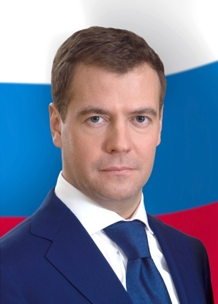
Функции органов государственной власти в области борьбы с коррупцией распределяются следующим образом:
Президент Российской Федерации:
определяет основные направления государственной политики в области противодействия коррупции;
устанавливает компетенцию федеральных органов исполнительной власти, руководство деятельностью которых он осуществляет, в области противодействия коррупции

Slide 65
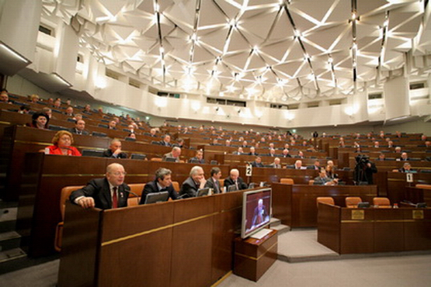
Федеральное Собрание
Российской Федерации
обеспечивает разработку и принятие федеральных законов по вопросам противодействия коррупции, а также контролирует деятельность органов исполнительной власти в пределах своих полномочий

Slide 66
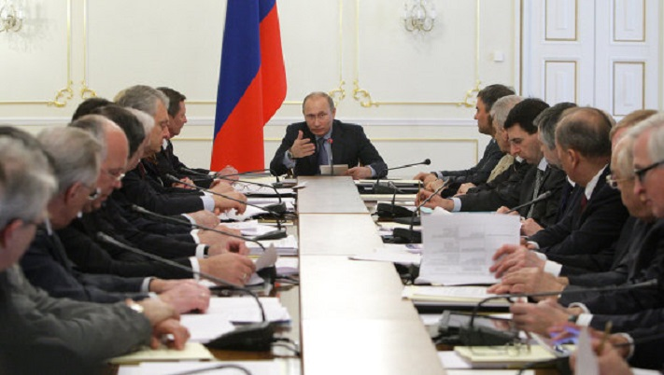
Правительство
Российской Федерации
распределяет функции между федеральными органами исполнительной власти, руководство деятельностью которых оно осуществляет, по
противодействию коррупции

Slide 67
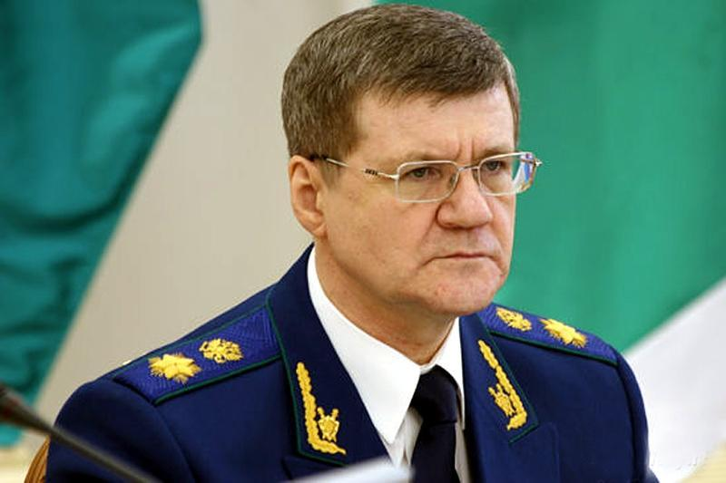
Генеральный прокурор
Российской Федерации
и подчиненные ему прокуроры в пределах своих полномочий координируют деятельность органов внутренних дел Российской Федерации, органов федеральной службы безопасности, таможенных органов Российской Федерации и других правоохранительных органов по борьбе с коррупцией и реализуют иные полномочия в области противодействия коррупции, установленные федеральными законами
Генеральный прокурор Российской Федерации
Чайка Юрий Яковлевич

Slide 68
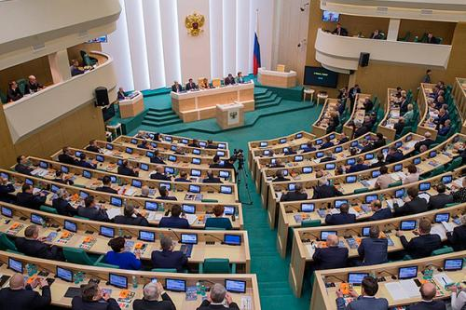
Федеральные органы государственной власти, органы государственной власти субъектов Российской Федерации и органы местного самоуправления осуществляют противодействие коррупции в пределах своих полномочий

Slide 69
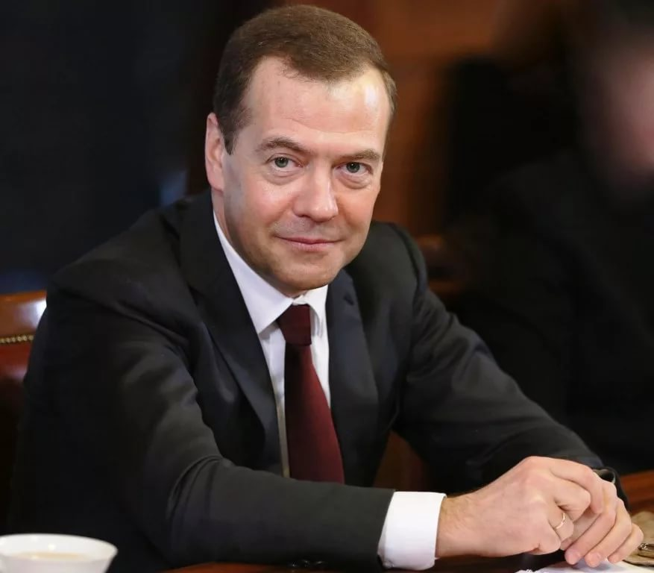
«Хватит ждать!
Коррупция превратилась в системную проблему»
Д.А. Медведев

Slide 70
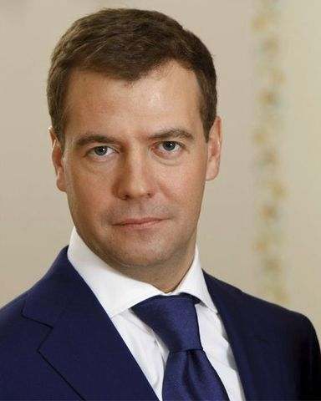
Национальный план противодействия коррупции
В целях борьбы с коррупцией в России 31 июля 2008 года Президентом РФ Дмитрием Анатольевичем Медведевым был утвержден Национальный план противодействия коррупции

Slide 71
Национальный план
противодействия коррупции
Это меры по законодательному обеспечению противодействия коррупции;
Это меры по совершенствованию государственного управления в целях предупреждения коррупции;
Это меры по повышению профессионального уровня юридических кадров и
правовому просвещению

Slide 72
